Slide 1
Система для нагрузочного тестирования сервисов
Ученик: Щербина Пётр Учитель: Непретимов Александр
Площадка: IT школа Samsung

Slide 2
Основная идея
Система для граббинга и нагрузочного тестирования сайтов

Slide 3
Основной функционал
Система аккаунтов
Система лиц
Добавление запросов
Исполнение запросов
Просмотр ответов

Slide 4
Аккаунты для тестов
Имя пользователя
user1
user2
user3
Пароль
password1
password2
password3
Лицо
face1
face1
face2
user4
user5
user6
password4
password5
password6
face2
-
-

Slide 5
Подробнее про систему лиц
Зачем нужна система лиц
Пример использования
Система лиц нужна чтобы объединять аккаунты.
С помощью системы лиц можно добавлять запросы, просматривать на них ответы, и выполнять запросы.
*Запросы при добавлении привязываются к лицу а не к аккаунту
Допустим в компании 3 человека, у каждого из них есть свой аккаунт, чтобы они все могли просматривать запросы друг друга и выполнять их, их можно объединить в систему лиц

Slide 6
Реализация сервера

Slide 7
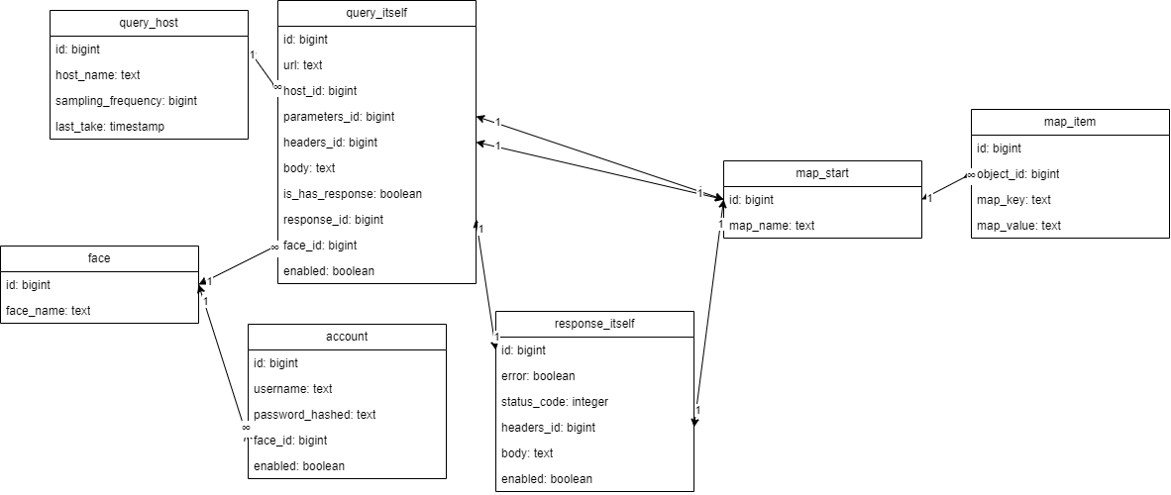
Схема БД

Slide 8
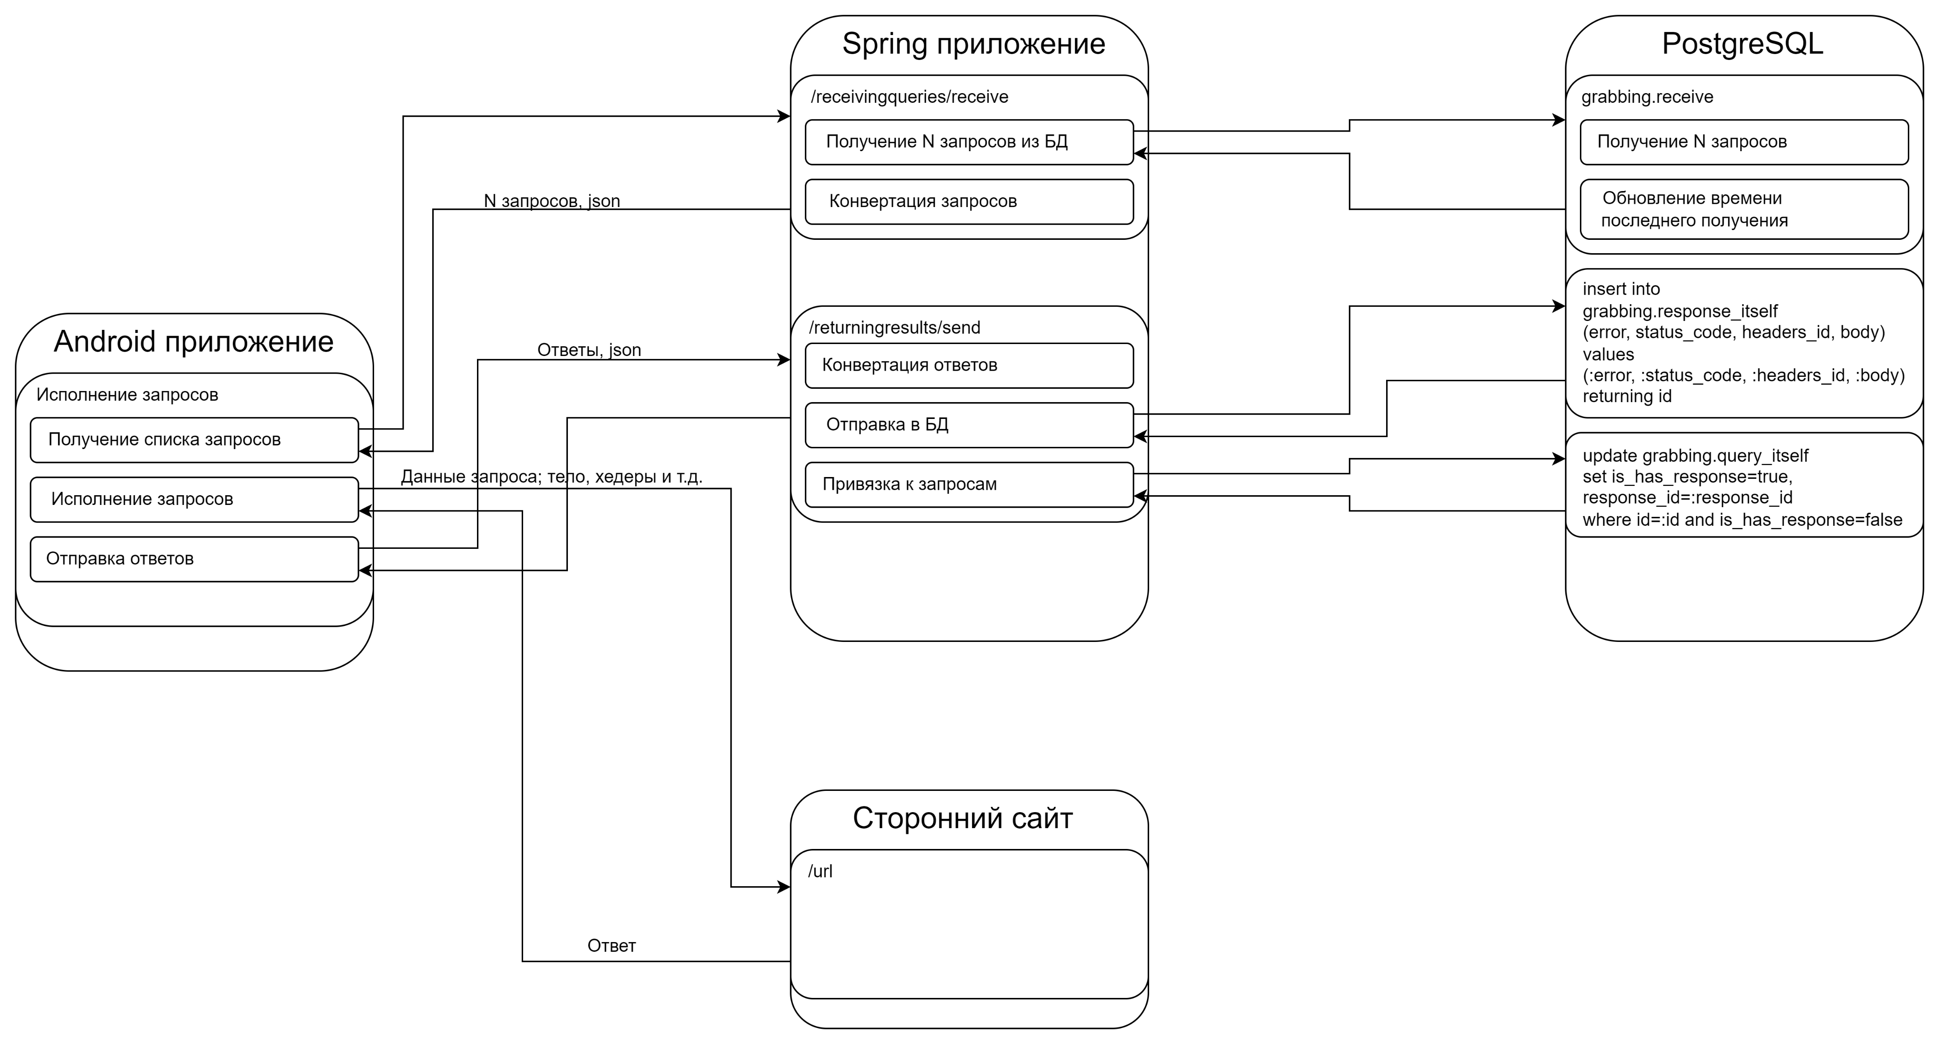
Схема исполнения запросов

Slide 9
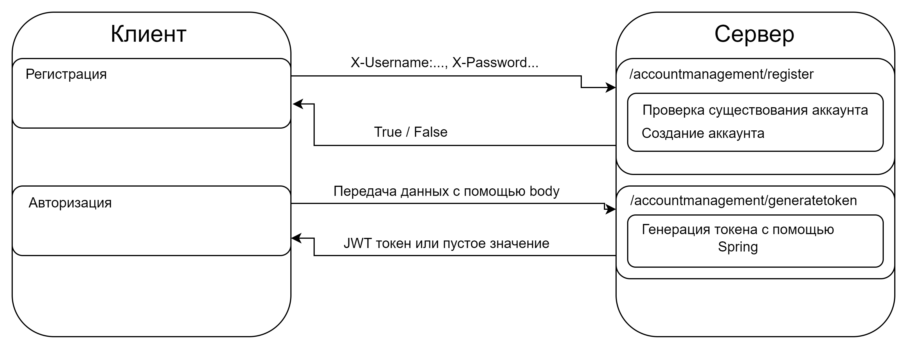
Схема регистрации и авторизации

Slide 10
Реализация клиента

Slide 11
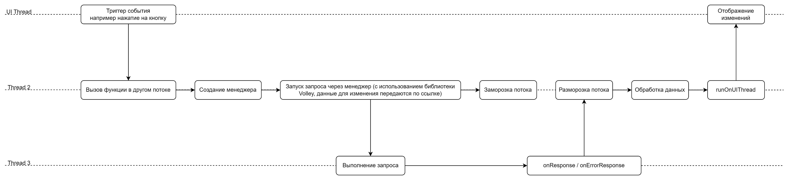
Как происходит обработка событий, взаимодействия с сервером
Триггером события может быть что угодно например нажатие на кнопку, открытие фрагмента, обновление таймера(в этом случае “вызов функции в другом потоке” происходит из другого потока(не того в котором вызывается функция)) или другое взаимодействие с сервером(в этом случае всё начинается с этапа “Создание менеджера” или если он уже есть с этапа “Запуск запроса")

Slide 12
Дизайн

Slide 13

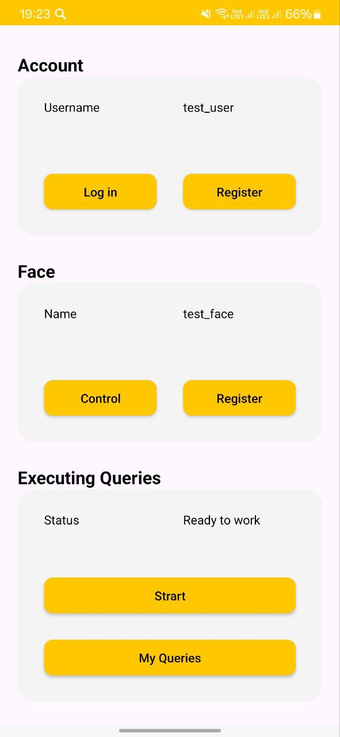
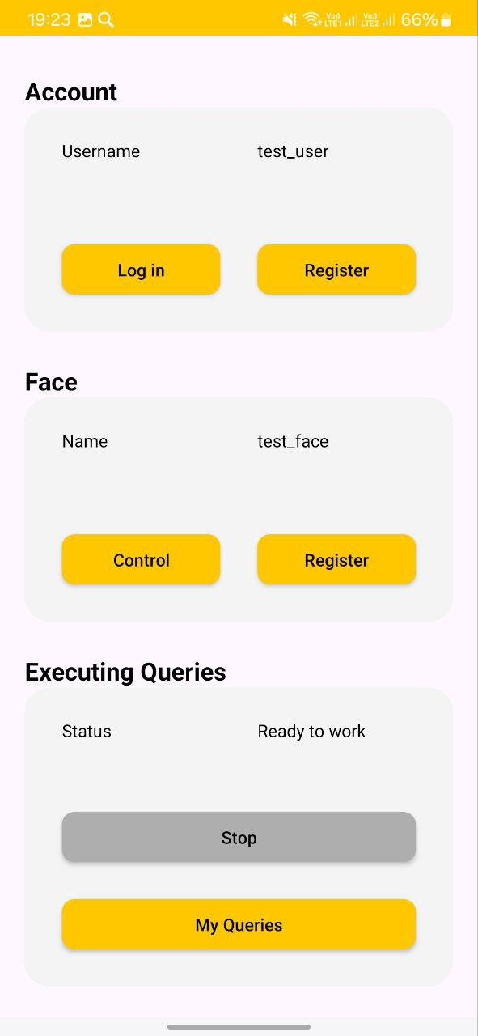
Основной экран
Этот экран появляется при запуске приложения
Поле Status отвечает за готовность приложения выполнять запросы
Если аккаунт не авторизован или к нему не привязано лицо, то в поле Status будет текст “Not ready to work”

Slide 14
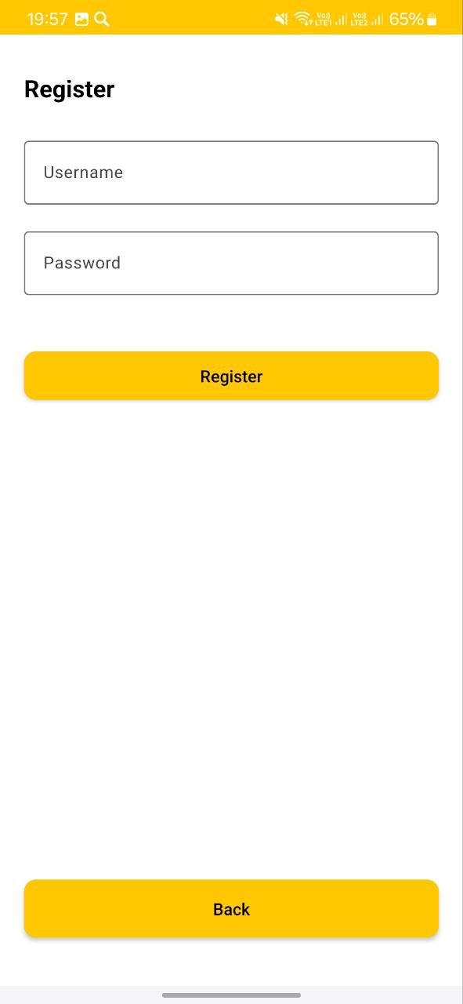
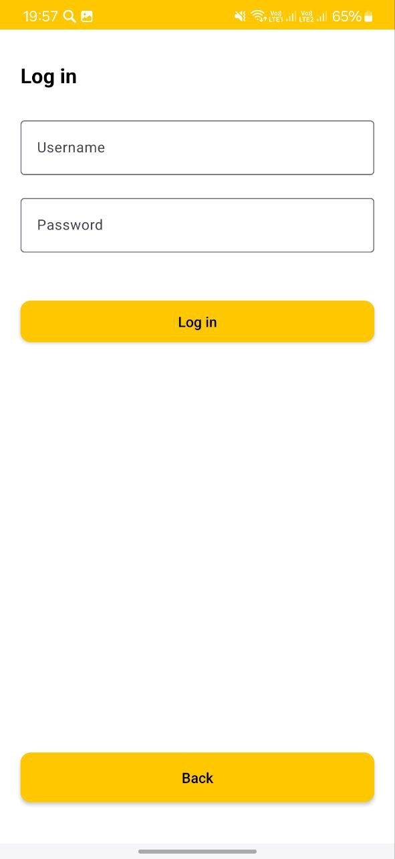
Управление аккаунтом
Эти фрагменты нужны для регистрации и авторизации, в случае ошибки под полем username появляется сообщение об ошибке

Slide 15
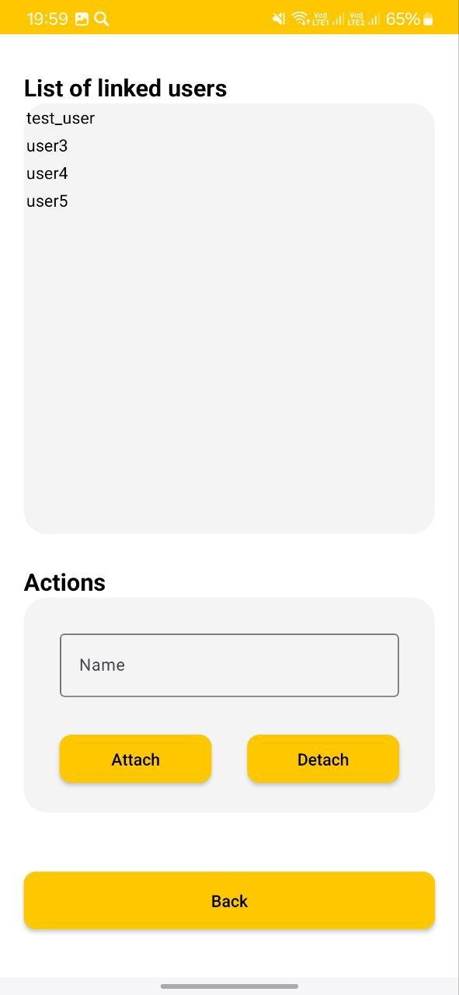
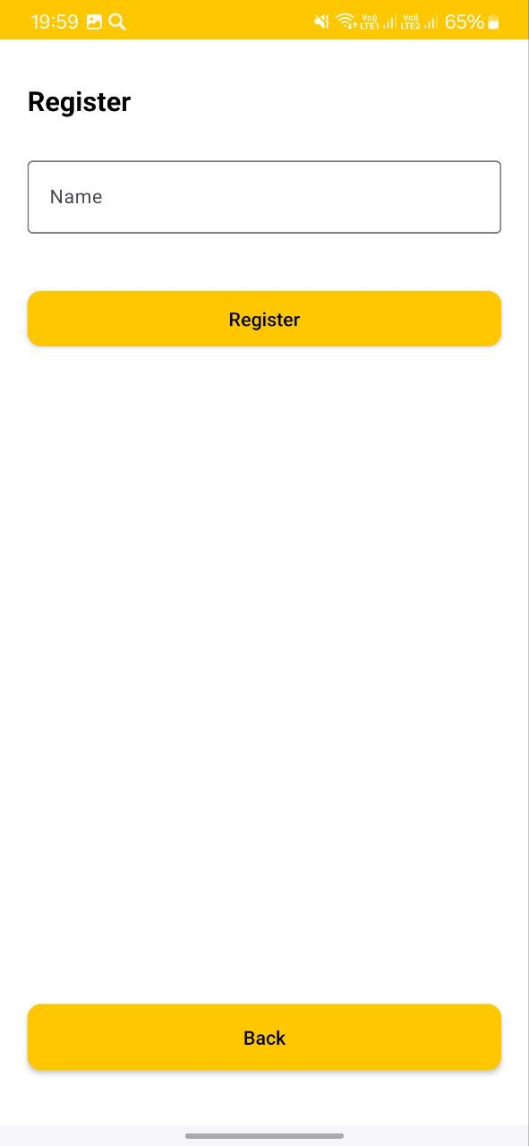
Управление лицами
Первый экран нужен для того чтобы привязывать и отвязывать людей от лица
А второй для того чтобы зарегистрировать новое лицо

Slide 16
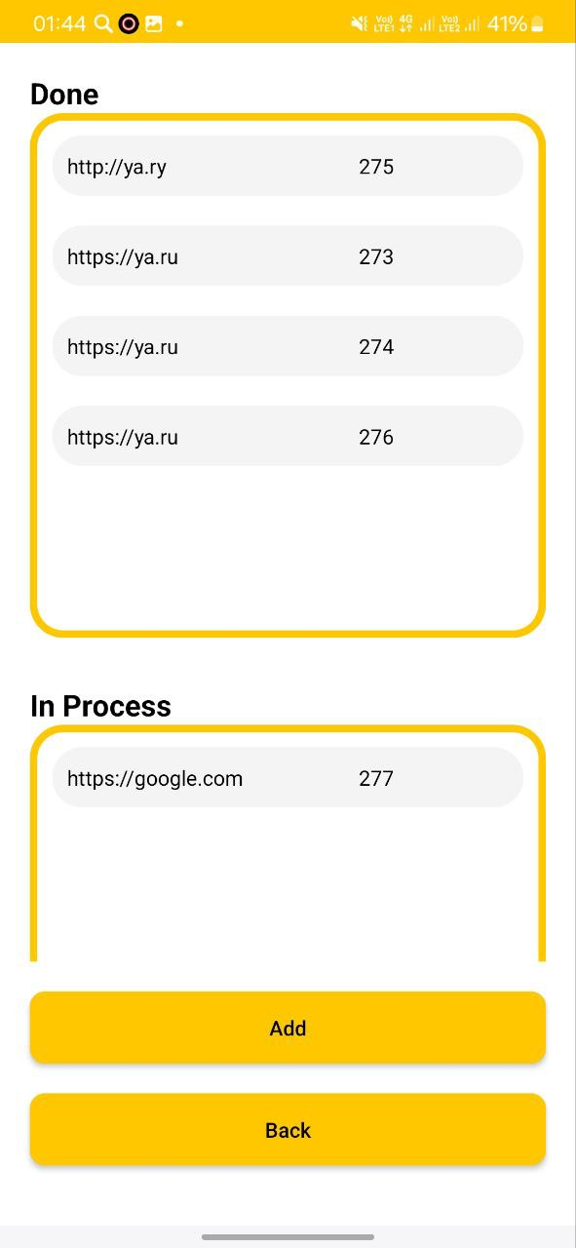
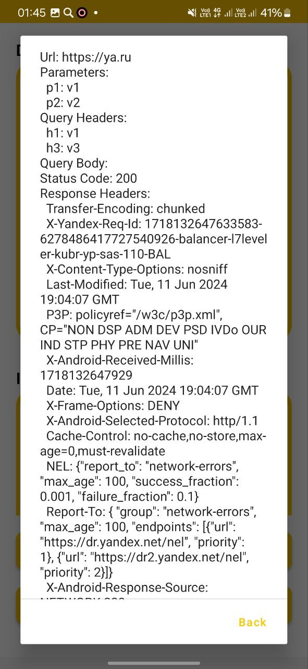
Мои запросы
Первый экран нужен для того чтобы просматривать свои запросы
В списке “Done” находятся запросы которые уже выполнены, а в списке “In Process” запросы, которые ещё не выполнены
Второй экран нужен чтобы более подробно посмотреть запрос и ответ
Данные в списках обновляются каждые 5 секунд

Slide 17
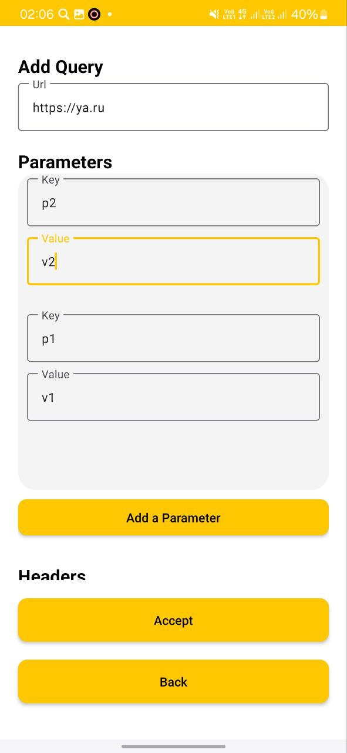
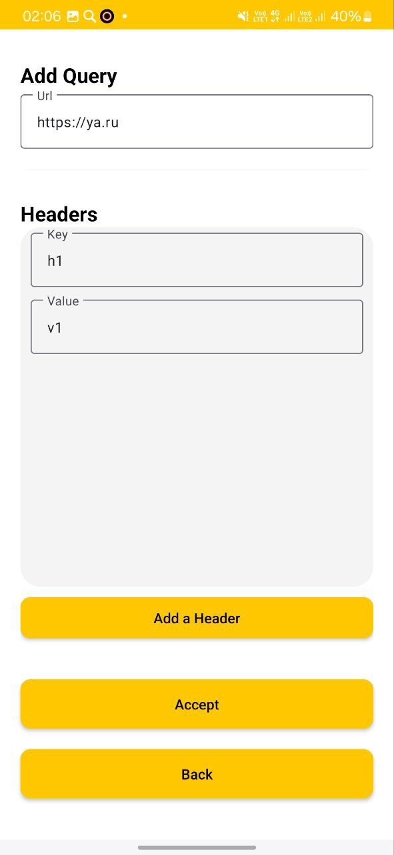
Добавление запросов
Это один экран, просто в нём находится ScrollView
При нажатии на кнопку “Add a Parameter” и кнопку “Add a Header” в списке параметров и хедеров соответственно появятся новые элементы для ввода, если оставить их пустыми данные из них не будут учитываться при добавлении запроса
Чтобы добавить запрос нужно нажать на кнопку Accept (после нажатия вас не перекинет на предыдущий экран)
Чтобы вернутся назад нужно нажать кнопку Back

Slide 18
Перспективы
В будущем я планирую ввести оплату за выполнение запросов
Планирую создать сайт где можно будет добавлять запросы и просматривать ответы
Планирую добавить возможность выполнять запросы в фоновом режиме когда закрыто приложение

Slide 19
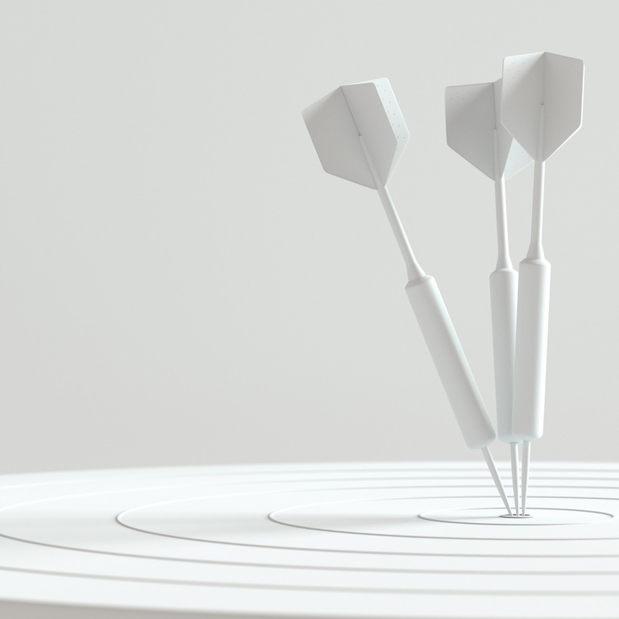
Спасибо за внимание

